Slide 1
Tutorial para avaliação na intervenção psicomotora na clínica e da escola
Natal
2018

Slide 2
Quais passos devo seguir para ser bem avaliado em Intervenção Psicomotora?
1. Definir um local de intervenção dentre os disponíveis, seja para Clínica, seja para Escola;
2. Formar uma dupla de trabalho;
3. Reunião de trabalho de intervenção no local escolhido;
4. Agendar uma data para intervenção no local selecionado;
5. Providenciar autorização sobre uso de registro audiovisual;
6. Planejar a intervenção – Avaliação (Diagnóstico), Prescrição, Execução, Reavaliação (Prognóstico) e Encaminhamento interdisciplinar e multiprofissional;
7. Avaliação psicomotora;
8. Prescrição psicomotora;
9. Sessão psicomotora;
10. Reavaliação psicomotora;
11. Encaminhamentos em rede de colaboração;
12. Elaboração de relatório escrito;
13. Edição de audiovisual;
14. Apresentação de audiovisual;
15. Feedback do professor formador.

Slide 3
Definir um local de intervenção dentre os disponíveis.
Clínica
Escola
CAPSi Natal
DAS – UFRN
Projeto Minha Melhor Idade – UFRN
Instituição do interior (requer autorização prévia por escrito)
Núcleo de Educação Infantil – NEI
APAE – Natal
Teresa Lisie
Instituição do interior ou de outro local não especificado (requer autorização prévia por escrito)

Slide 4
Formar uma dupla de trabalho.
A dupla é fundamental para o trabalho de registro audiovisual.
Também é muito relevante o suporte que se faz em dupla.
Priorizar um trabalho interdisciplinar e multiprofissional na dupla.
Priorizar a intervenção em dupla no mesmo local selecionado.
No caso de realização de intervenção no interior, em que não seja possível formar uma dupla com colega de turma, solicite auxílio de algum colega profissional no município que reside.
A intervenção é feita em dupla, mas cada um faz individualmente a sua intervenção

Slide 5
Reunião de trabalho de intervenção no local escolhido.
Contato cordial e amistoso com o responsável pelo local.
Agendamento de um encontro com o responsável pelo local em horário compatível.
Apresentar-se com pontualidade.
Comunicar-se de forma clara e objetiva.
Comportar-se de forma pró-atividade, empática e autônoma.

Slide 6
Agendar uma data para intervenção no local selecionado.
Priorizar agendamento a partir das possibilidades e preferências do local escolhido para a intervenção;
Ajustar-se com antecedência aos dias e horários;
Combinar com a dupla para estarem no mesmo dia e horário, preferencialmente.
Não descumprir os agendamentos por motivos irrelevantes.

Slide 7
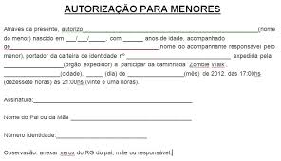
Providenciar autorização sobre uso de registro audiovisual.
Utilizar modelo de autorização para gravação e uso acadêmico de audiovisual;
Adaptar modelo para a nomenclatura do local e das pessoas envolvidas;
Imprimir em quantidade suficiente em relação ao número de participantes ou responsáveis (quando menores de idade ou hipossuficientes);
Antes de iniciar qualquer etapa da intervenção, ter já assinadas as autorizações;
Guarde as autorizações de forma permanente, com cópia de segurança, pois caso utilize imagens e sons para produção de materiais didáticos ou técnicos-científicos, precisará desta autorização.

Slide 8
Planejar a intervenção – Avaliação (Diagnóstico), Prescrição, Execução, Reavaliação (Prognóstico) e Encaminhamento interdisciplinar e multiprofissional
Fazer reconhecimento do local;
Investigar características do público a ser atendido;
Observar infra-estrutura, acessos, materiais, medidas de segurança;
Selecionar um tipo de avaliação (individual ou coletiva);
Agendar avaliação, execução da sessão e reavaliação;
Com base na avaliação diagnóstica, realizar estudos teóricos e científicos na literatura sobre o indivíduo ou grupo – Ver Revista Iberoamericana de Psicomotricidad y Tecnicas C.
Prescrever uma sessão com 60 minutos de duração, utilizando modelo de plano de sessão;
Organizar os materiais e equipamentos a serem utilizados na sessão, usando modelo de check list;
Reavaliar se houve efeitos da estimulação e se os objetivos da sessão foram atingidos;
Registrar dados da reavaliação;
Produzir relatório escrito, conforme modelo;
Preparar modelo de carta de encaminhamento para serviço interdisciplinar e multiprofissional.

Slide 9
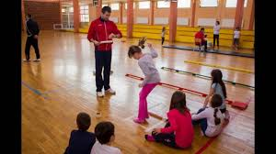
Avaliação psicomotora.
Selecionar um tipo de avaliação (individual ou coletiva);
Preparar os insumos necessários;
Preparar espaço físico para avaliação selecionada;
Agendar avaliação;
Avaliar o indivíduo ou grupo;
Registrar e armazenar dados da avaliação;
Arrumar o espaço após uso, se for o caso, providenciar a limpeza do local utilizado para sessão.

Slide 10
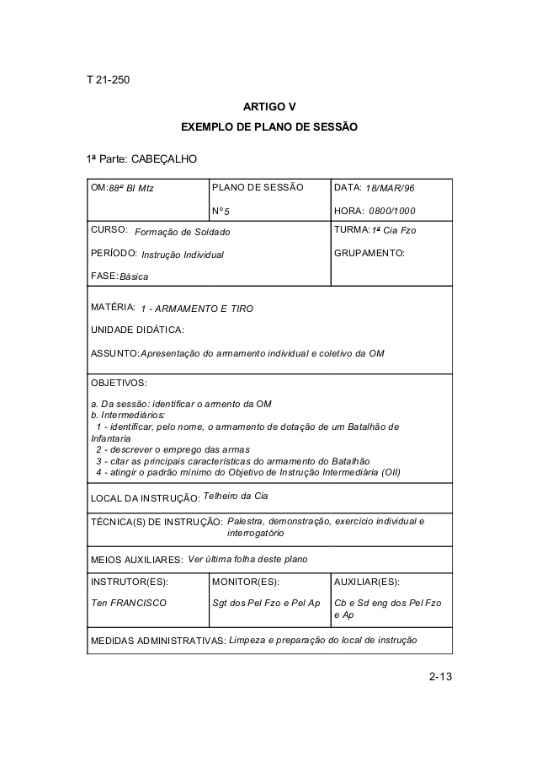
Prescrição psicomotora.
Com base na avaliação diagnóstica, realizar estudos teóricos e científicos na literatura sobre o indivíduo ou grupo, fundamentando a sua prática;
Prescrever uma sessão com 60 minutos de duração, utilizando modelo de plano de sessão;
Organizar os materiais e equipamentos a serem utilizados na sessão, usando modelo de check list;
Informar pais ou responsáveis sobre os objetivos e métodos que irá se utilizar na sessão;
Manter registro e armazenamento de dados do plano de sessão.

Slide 11
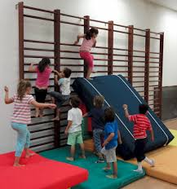
Sessão psicomotora.
Agendar sessão;
Organizar o espaço;
Ater-se a higiene e segurança do local;
Organizar e conferir os materiais e estado de funcionamento de equipamentos, checando tudo;
Realizar a sessão;
Registrar a sessão com recurso audiovisual (Câmera Atrio do LAFIS ou particular);
Armazenar dados audiovisuais;
Arrumar o espaço após uso, se for o caso, providenciar a limpeza do local utilizado para sessão.

Slide 12
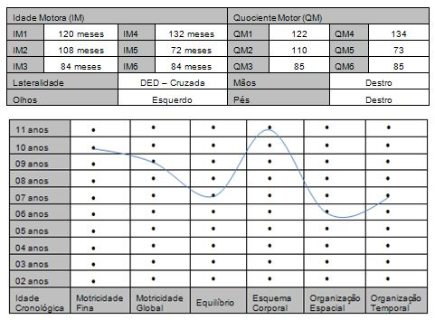
Reavaliação psicomotora.
Agendar reavaliação;
Preparar insumos e espaço físico para reavaliação;
Reavaliar se houve efeitos da estimulação e se os objetivos da sessão foram atingidos;
Registrar e armazenar dados da reavaliação;
Arrumar o espaço após uso, se for o caso, providenciar a limpeza do local utilizado para sessão.

Slide 13
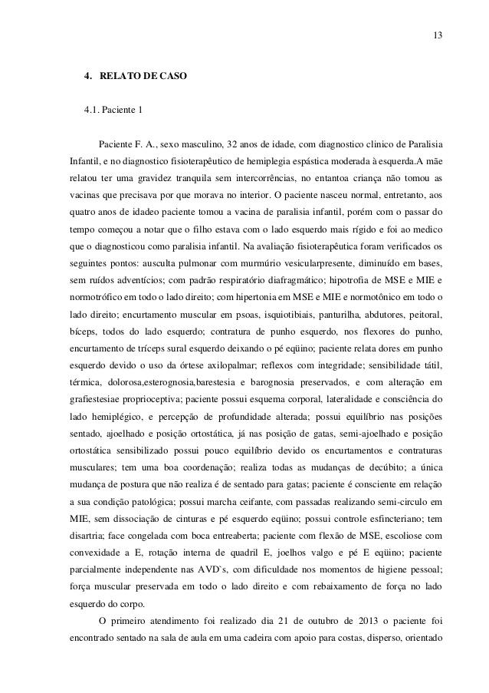
Elaboração de relatório escrito.
Preencher relatório, com base em modelo, que contenha dados de diagnóstico e prognóstico da intervenção;
Armazenar relatório com zelo e cópias físicas e digitalizadas, preferencialmente.

Slide 14
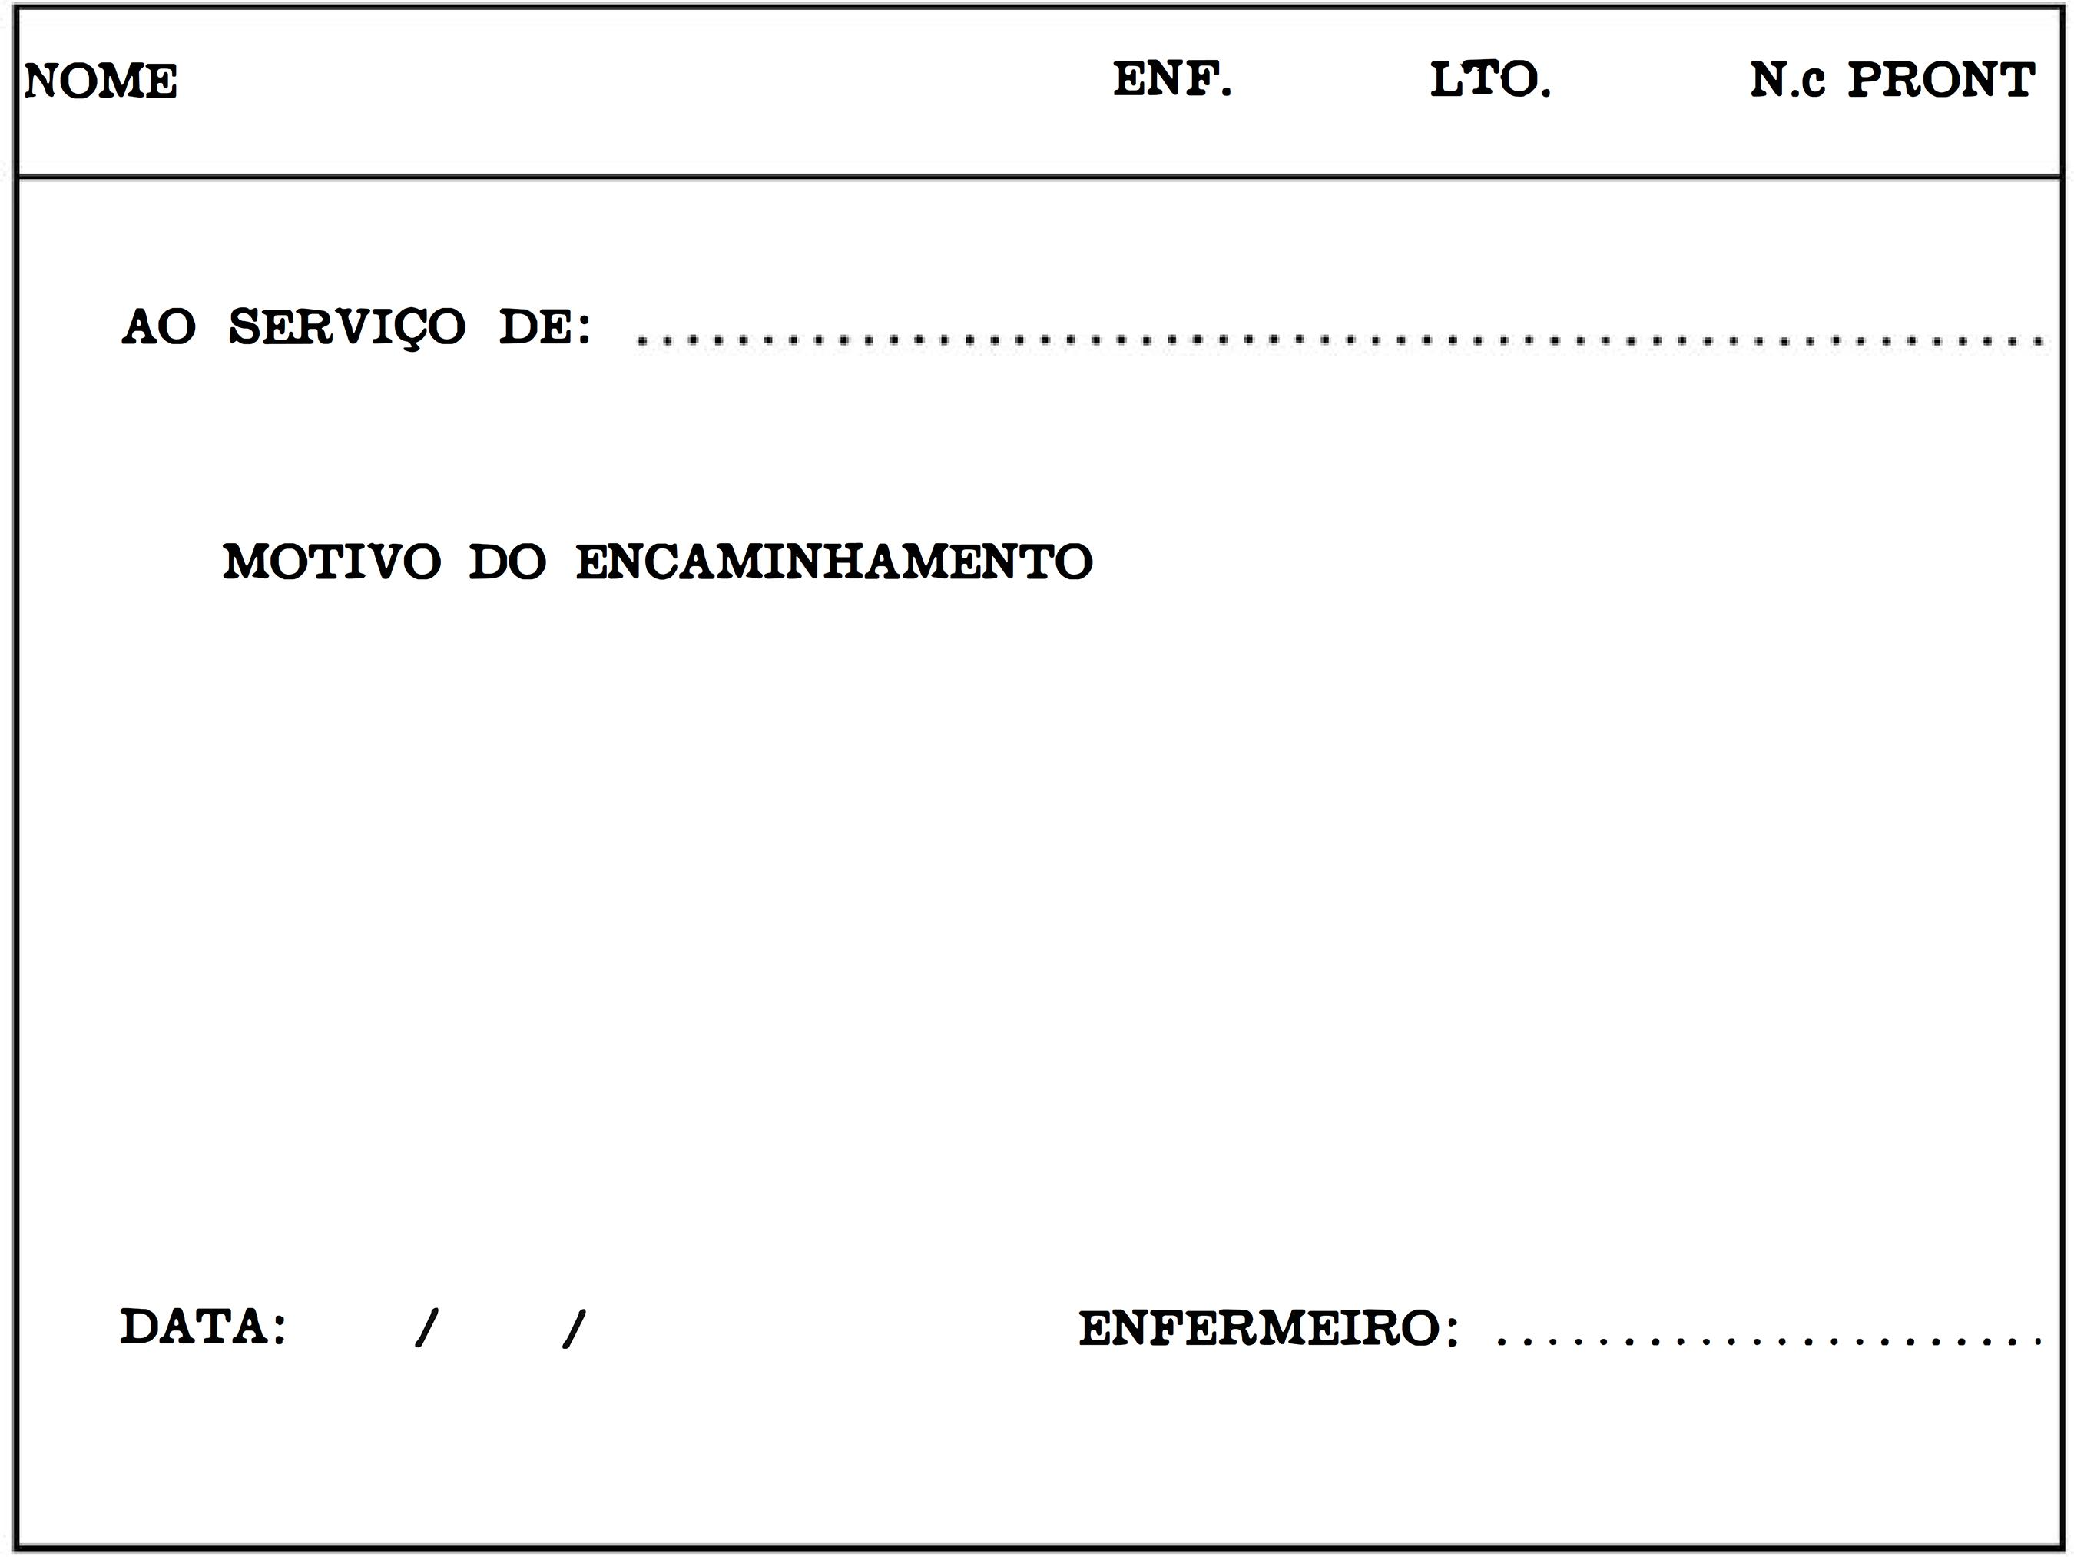
Encaminhamentos em rede de colaboração.
Montar rede de contato de colaboradores, da mesma área e de áreas afins e complementares, que poderão colaborar com a intervenção;
Elaborar carta de encaminhamento, conforme modelo, informando dados de avaliação, prescrição, execução e reavaliação, se possível, de forma sintética, clara e objetiva, respeitando o sigilo dos envolvidos e com a anuência dos mesmos;
Enviar carta;
Monitorar recebimento e colocar-se a disposição para esclarecimentos oportunos.

Slide 15
Edição de audiovisual.
Editar audiovisual da sessão de 60 minutos, compactando num arquivo de 10 minutos;
A edição deve contemplar comentários sobre diagnóstico e prognóstico da intervenção psicomotora;
A edição deve conter informações roteirizadas, com vinheta de abertura (título, autoria, etc) e dados de créditos ao final (autoria, edição, participantes, etc).
Armazenar material em meio físico ou digital, com zelo e respeito ao sigilo dos participantes envolvidos, fazendo publicidade restrita ao âmbito acadêmico.

Slide 16
Apresentação de audiovisual.
O arquivo em audiovisual com 10 minutos de duração deverá ser enviado na forma de hiperlink para acesso ao arquivo digital do(a) professor(a) responsável.
No caso de Juan Mila, quem ainda não enviou, enviar até 27 de agosto de 2018, via email intervenção psicomotoranaclinica@gmail.com. Patrick Coquerel corrigirá entre os dias 28 de agosto e 2 de setembro, de forma on line, os que ainda não foram enviados.
No caso de Rita Thompson, até 27 de agosto de 2018, via email intervencaopsicomotoradaescola@gmail.com . Rita Thompson corrigirá entre os dias 28 de agosto e 2 de setembro, de forma on line.

Slide 17
Feedback do professor formador.
Os professores dos componentes curriculares de intervenção, cumprirão um papel semelhante ao de supervisão do trabalho de um psicomotricista;
Retornarão aos estudantes, em forma de feedback por escrito;
Apontarão sugestões de melhorias na intervenção, segundo formulário padrão;
Farão elogios frente as assertivas na intervenção, via email;
Terminarão o feedback com uma ou duas questões de reflexão, visando o processo de formação continuada do psicomotricista.

